Slide 1
Master Patrimoine et musées
Réunion plénière #1
L’insertion professionnelle
Lundi 22 novembre 2021

Slide 2
Ordre du jour
L’emploi dans le secteur patrimonial : quelques données
Comment affiner son projet professionnel ? Quelques conseils
Point d’étape sur le stage
Inscriptions pédagogiques du semestre 2

Slide 3
L’emploi dans le secteur patrimonial
Connaître le secteur professionnel concerné
Nature de l’emploi
Source :

Slide 4
Emplois directs : env. 50 000
Emplois indirects : env. 250 000 emplois
(dont les 2 / 3 : tourisme, restauration-hôtellerie)
Emplois induits : 100 000 emplois
Total : En gros, 400 000 emplois en 2019

Slide 5
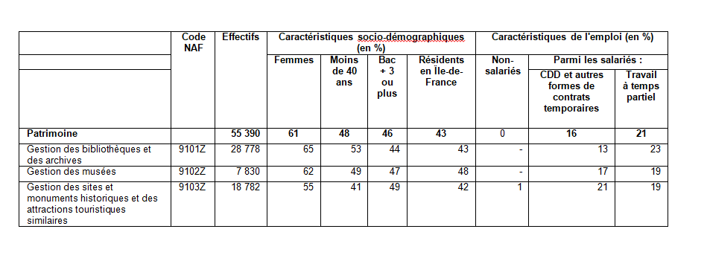
Chiffres de 2014 publiés en 2017

Slide 6
L’emploi dans le secteur du patrimoine:
Statut de l’employeur (& strates chronologiques)
secteur public (environ 2/3, en baisse)
- secteur privé (environ 1/3, en hausse)

Slide 7
Statut de l’employeur & strates chronologiques
- secteur public
Fonction publique nationale
/ fonction publique territoriale

Slide 8
Statut de l’employeur & strates chronologiques
- secteur public
Fonction publique nationale
L’Etat (ministère et Drac)
EPA et EPIC
/ fonction publique territoriale
Communes
Départements (conseil général)
Régions (conseil régional)
+ agglomérations, réseaux intercommunaux

Slide 9
Statut de l’employeur & strates chronologiques
secteur public
- secteur privé
Entreprises
/ Fondations
/ Associations

Slide 10
Quelques conseils
Connaître le secteur professionnel concerné
Nature de l’emploi
Nature des missions

Slide 11
3 pôles ou « dominantes »
gestion
collection
médiation

Slide 12
- direction des affaires culturelles / de l’action culturelle
- direction d’établissement
- Chargé de mission Patrimoine
- Chef de projet culturel
gestion
collection
médiation

Slide 13
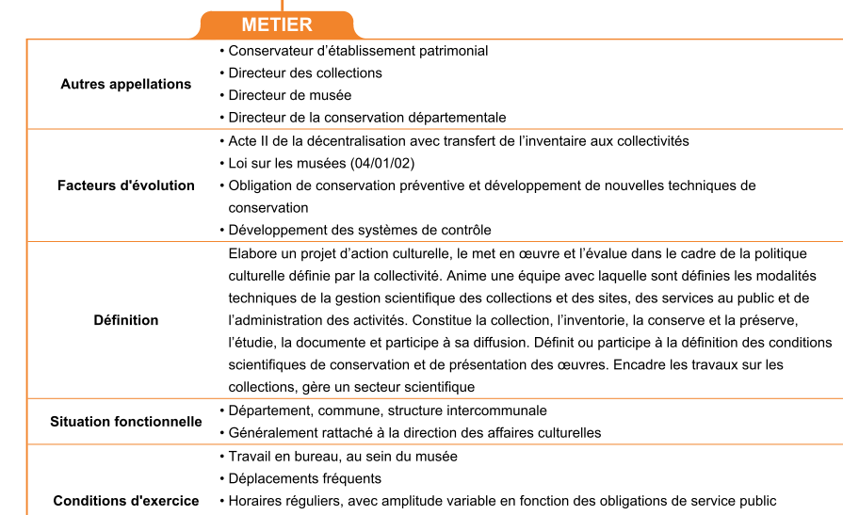

Slide 15
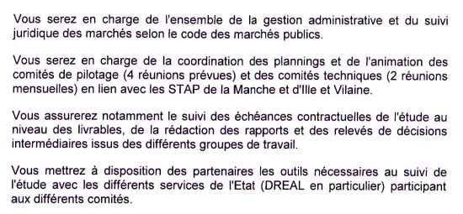

Slide 16
Chef de projet multimédia, LordCulture
Définition du poste à pourvoir
Le Responsable de projets multimédia aura une mission générale de conseil et d’expertise technique dans les domaines du multimédia interactif, de l’audiovisuel et du web appliqués à des projets culturels.
Ses missions incluront notamment :
- Conseil et assistance à la définition des besoins, expertise technique dans la production numérique et la médiation culturelle, et gestion de projets multimédia complexes.
- AMO multimédia : écriture de cahier des charges, analyse d’offres de maîtrise d’œuvre pour divers projets multimédia
- Rédaction de rapports d’étude, animation de réunions internes et auprès des clients (ateliers, comités de pilotage).
- Conception et suivi de réalisation de productions multimédia et audiovisuelles.
- Gestion de projets (projets en France ou à l’international)
- Elaboration de dossiers d’appels d’offres, suivi des contacts et des opportunités marketing de l’offre de services multimédia de Lordculture
- Veille de marché et veille de presse dans le secteur des nouvelles technologies, de l’internet et des systèmes d’information appliqués au domaine des musées et de la culture ainsi que des outils de médiation interactifs
- Gestion du parc informatique de Lordculture (en lien avec notre prestataire informatique)
- Management d’équipe

Slide 17
gestion
collection
médiation
- Conservateur de musée / attaché de conservation
- Archiviste, Bibliothécaire, Documentaliste
- Scénographe, muséographe, métiers de l’exposition
- Chargé du récolement
- Régisseur d’œuvres
- Restaurateur d’œuvres

Slide 18
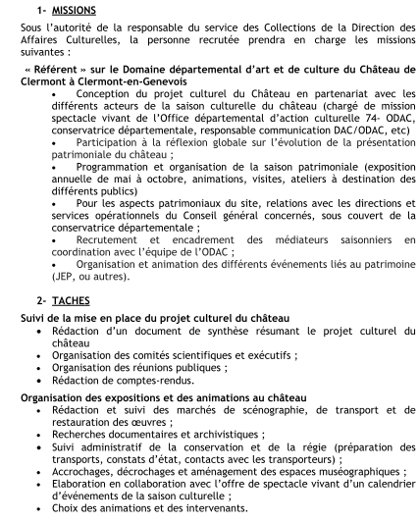
Attaché de conservation du patrimoine

Slide 19
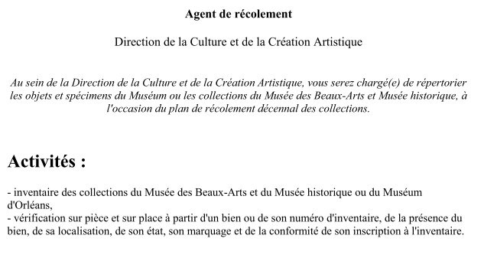

Slide 20
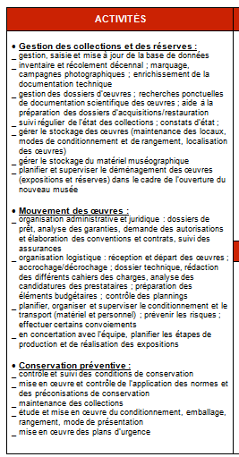
Régisseur d’œuvres – Département du Nord

Slide 21
gestion
collection
médiation
- Diffusion et communication
Chargé des RP / Chargé du mécénat
Webmestre / community manager
- Médiation culturelle
Guide-conférencier
Animateur de l’architecture et du patrimoine
Chargé des publics et des événements / de la programmation culturelle
Agent d’accueil et de surveillance du patrimoine

Slide 22
Missions et activités permanentes
La délégation au mécénat a été créée en novembre 2008. Elle développe des ressources auprès d'entreprises, de fondations et de particuliers afin de soutenir les missions de la BnF : enrichissement des collections, expositions, restauration, bourses de recherche...
Elle est composée d'une déléguée au mécénat, d'un(e) chargé(e) de mécénat, d'une assistante et de deux chargés de locations.
Prospection
1) Rédaction des dossiers de mécénat
- collecte des informations pour les projets auprès des directions de l'établissement
- rédaction et réalisation des dossiers de mécénat
2) Recherche de mécènes
- identification de prospects et recherche de contacts (constitution et mise à jour d’un fichier de prospection)
- rédaction des courriers de prospection
- appels prospectifs et participation aux rendez-vous
Suivi du mécénat
1) Convention de mécénat : rédaction des conventions de mécénat et suivi
2) Relations avec le mécène :
- suivi des contreparties : circuit de validation des mentions et logos sur les supports de communication interne et externe, presse et éditions,
- suivi de l’organisation des manifestations de relations publiques ou des visites privées,
- suivi de l’organisation des vernissages BnF, présence le jour J
Budget et bilan financier
- Assiste la Déléguée dans la préparation des BP et DM
- Suivi des tableaux du contrat de performance, comité Richelieu et autres
- Suivi des tableaux de contreparties
Animation du réseau des mécènes
- élaboration de documents pour l’information régulière des membres du Cercle
de la BnF et des mécènes importants
- coordination du dîner annuel des mécènes
- suivi et compte-rendu des actions de mécénat dans les autres institutions
- relationnel homologues mécénat, rencontres, conférences mécénat…
Veille stratégique et veille documentaire sur le mécénat

Slide 24
Des « pôles », en pleine évolution et en interaction constante
Polyvalence est la règle
gestion
collection
médiation

Slide 25
Quelques conseils
Connaître le secteur professionnel concerné
Nature de l’emploi
Nature des missions
Préciser son projet professionnel et dégager une stratégie adaptée

Slide 26
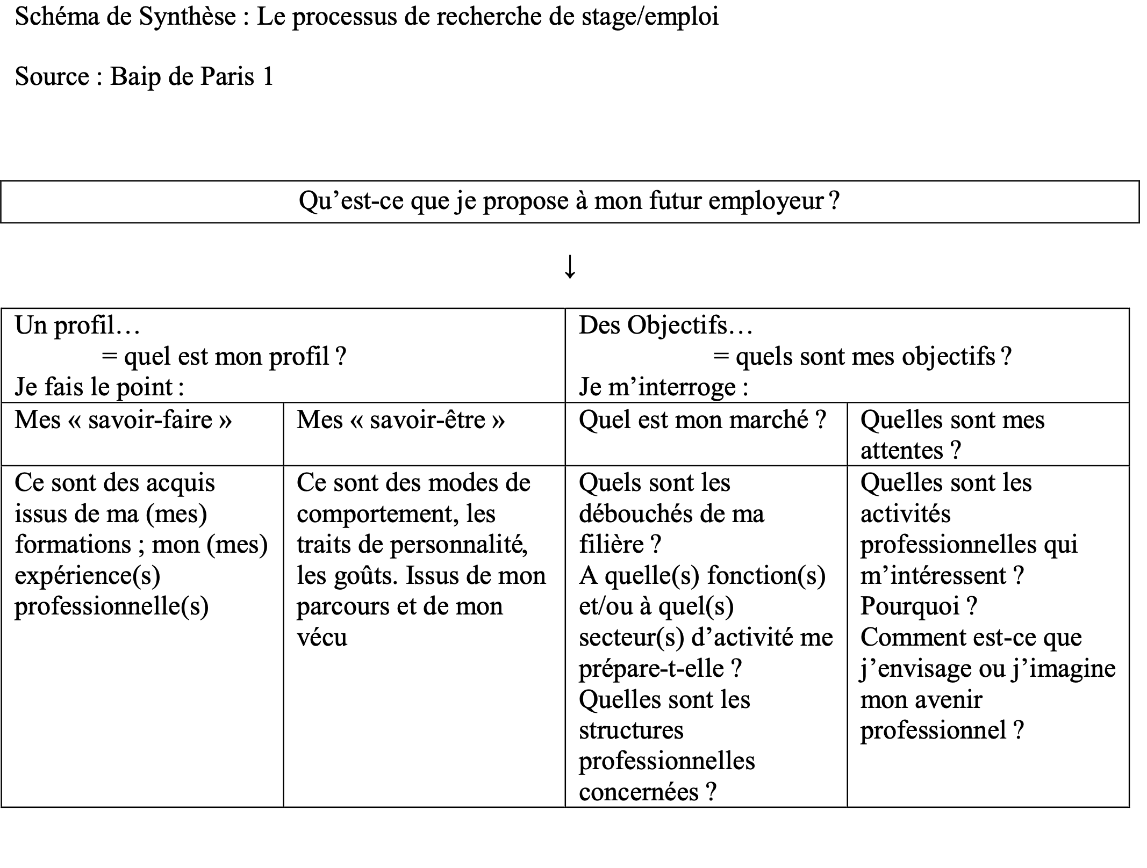

Slide 27
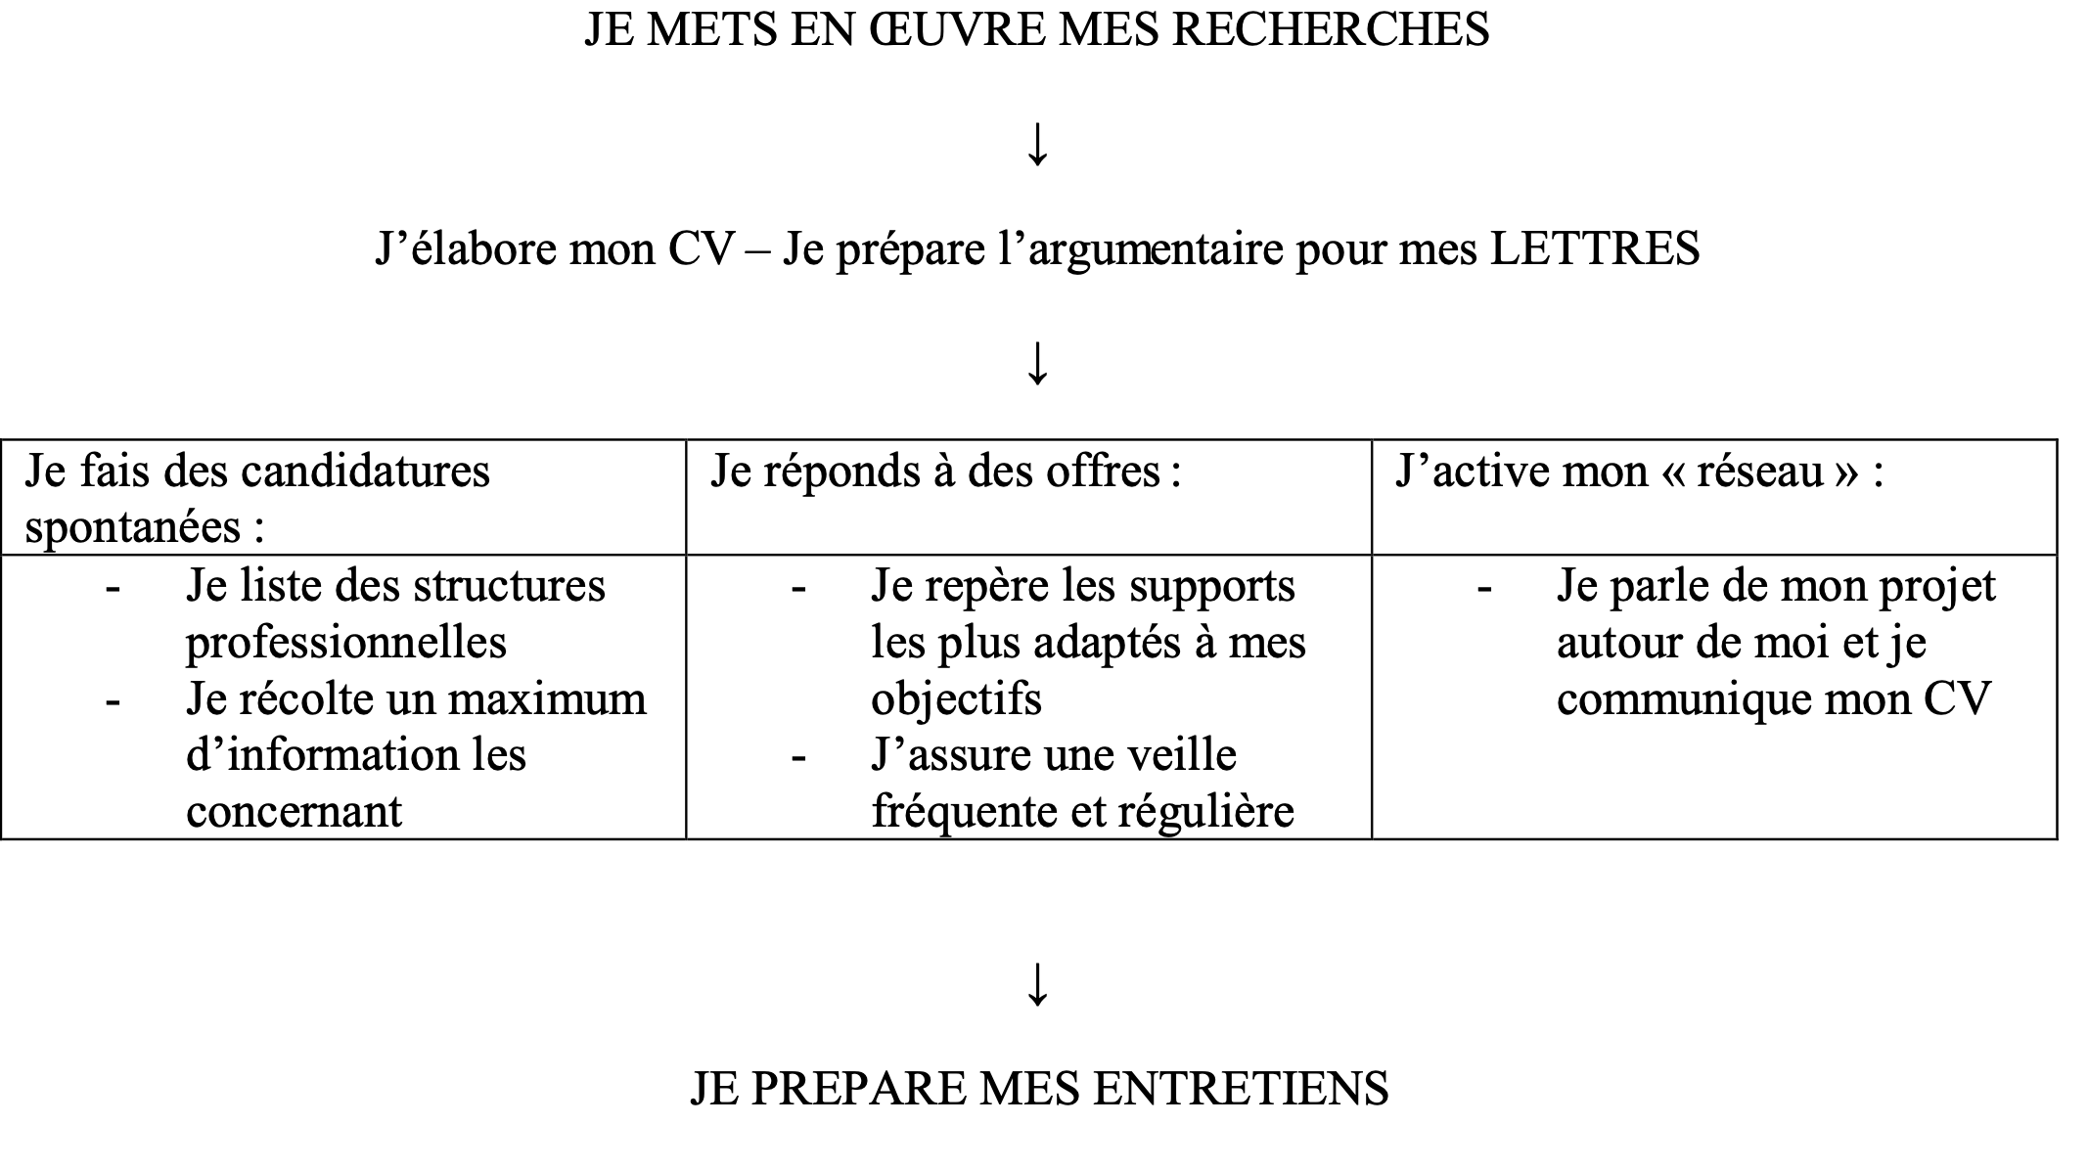

Slide 28
Un service à Paris I: Le BAIP
A I Mission
Accompagner les étudiants dans leur insertion professionnelle
B I Moyens
Rendez-vous individuels
Ateliers (CV / Lettre de motivation / Entretien / Réseaux sociaux…)
Interventions dans les formations à la demande des enseignants
Conférence de présentation des métiers, d’entreprises, de secteurs
Animation d’une plateforme d’offres de stages et d’emplois (Réseau Pro)
Accompagnement des étudiants entrepreneurs
C I Relation avec les entreprises
Ateliers animés par des chargé(e)s de RH d’entreprise
Forum 3 jours fin janvier - des espaces thématiques & des tables rondes:
Job dating (2 fois par an - des offres de job étudiants dont Muséa et la RMN)
Présentation du Bureau d’Aide à l’Insertion Professionnelle

Slide 29
baip@univ-paris1.fr

Slide 30
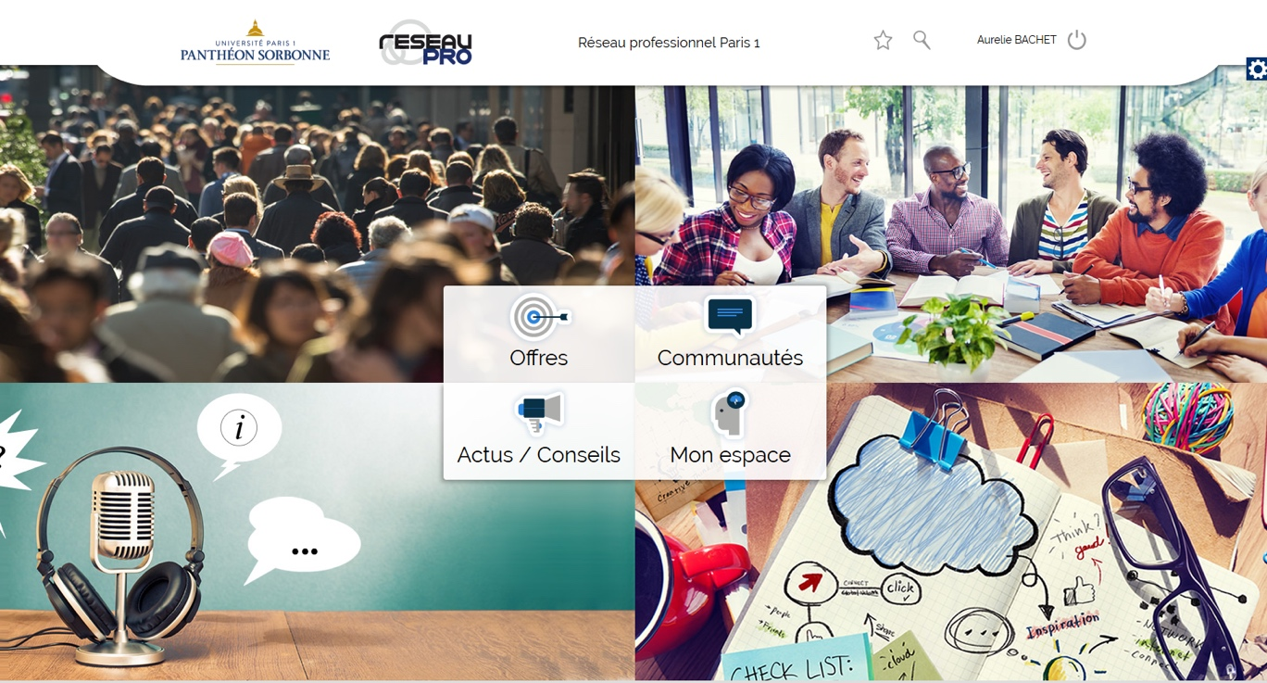
Un outil: Réseau Pro
A I Quelles informations
http://reseaupro.univ-paris1.fr/
Présentation du Bureau d’Aide à l’Insertion Professionnelle

Slide 31
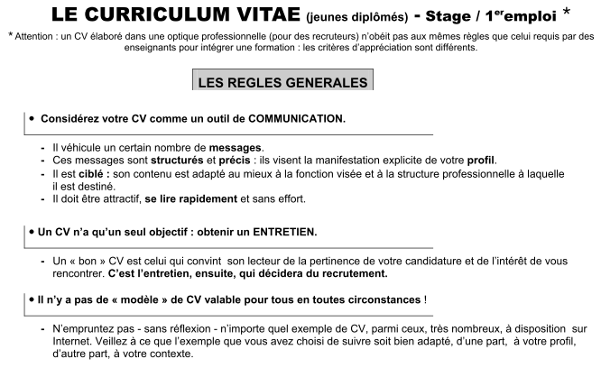
Conseils pour rédiger un CV

Slide 33
Les rubriques d’un CV

Slide 34
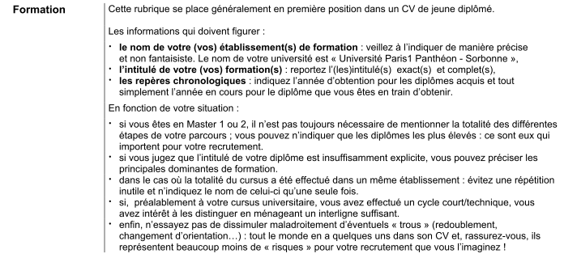
Les rubriques d’un CV

Slide 35
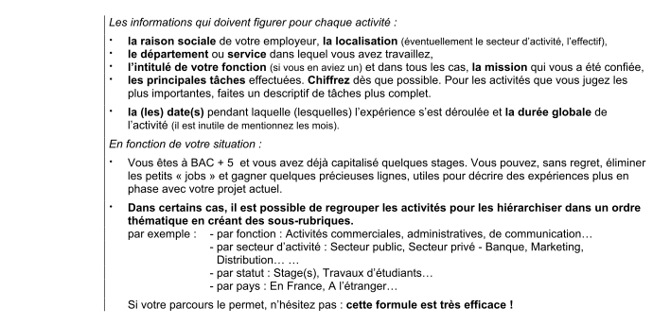
Les rubriques d’un CV

Slide 36
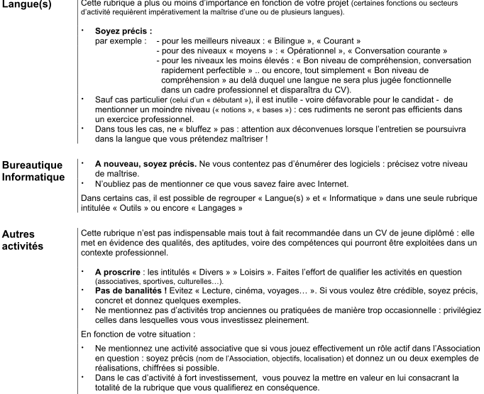
Les rubriques d’un CV

Slide 37
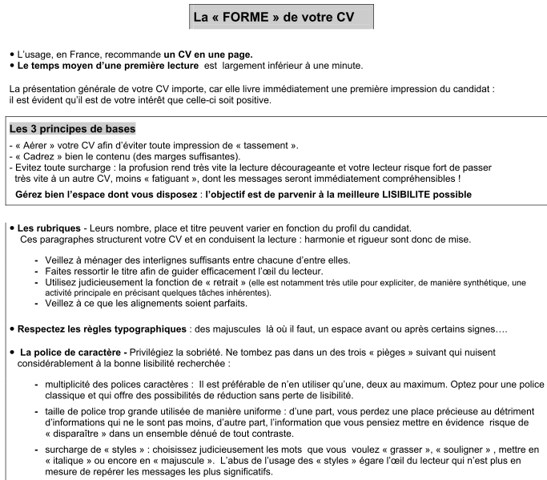

Slide 38
Quelques conseils
Connaître le secteur professionnel concerné
Nature de l’emploi
Nature des missions
Préciser son projet professionnel et dégager une stratégie adaptée
Viser la qualité et non la quantité

Slide 39
Expérience en milieu professionnel (stage)
175 h, soit 25 jours, soit 5 semaines temps plein (possibilité de fractionnement et d’aménagement)
Dans le secteur culturel au sens large
Avant le 30 mars 2022
Avec une convention

Slide 40
Rappels sur le stage obligatoire
Rapport rendu sous forme papier au responsable ET sous forme numérique sur l’EPI pour le 30 mars 2022.
Si plusieurs expériences professionnelles ont été réalisées, le rapport comprendra autant de parties que ces expériences.
Circulaire stage en ligne sur le site internet

Slide 41
Inscription pédagogique Semestre 2
IP S2 : remplir la fiche et la renvoyer par mail (Masters1UFR03@univ-paris1.fr) au plus tard le jeudi 25 novembre 2021 à 12h
Choix UE 1 + UE 2
Le choix du TD de langue se fera sur reservalang en janvier 2022

